Slide 1

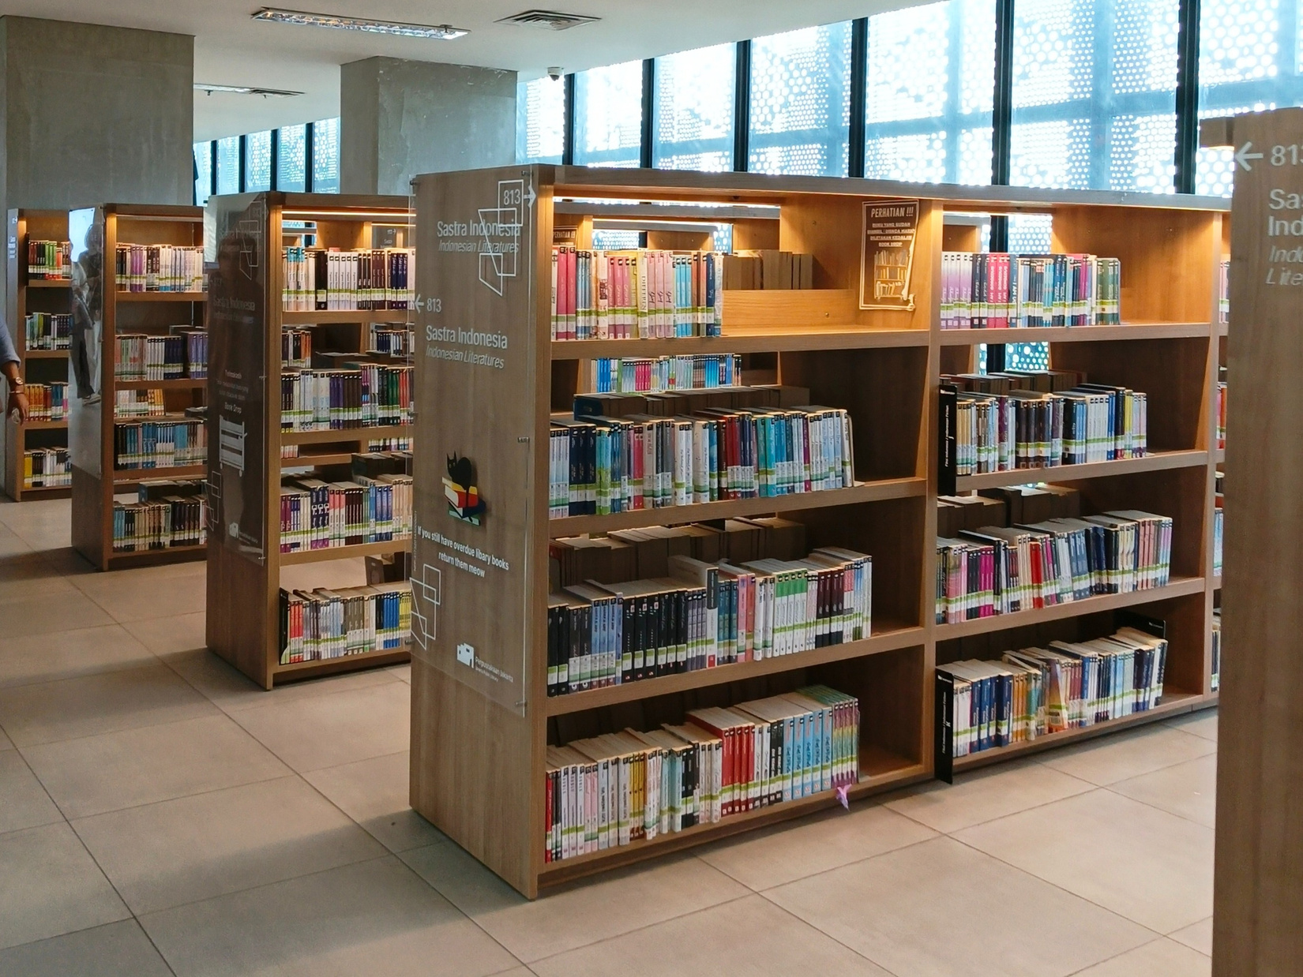

Sistema de Gestión Biblioteca UNILIB
Autores: Evelyn Guiñez y Benjamín Gutiérrez

Slide 2



Propósito del Proyecto
Este proyecto tiene como objetivo definir los requisitos del sistema de gestión para la biblioteca de UNILIB, buscando superar las limitaciones del modelo actual.
El propósito es transformar los procesos manuales en flujos de trabajo automatizados y ágiles, logrando así una modernización profunda de la biblioteca.
Con esto, garantizamos que el sistema no solo sea actual, sino que responda con eficiencia y rapidez a lo que la comunidad universitaria realmente necesita hoy.

Slide 3




Alcance del Sistema
Funcionalidades y límites del sistema
El alcance de este proyecto se centra en cubrir las necesidades vitales de la biblioteca.
El sistema permitirá gestionar todo el ciclo de vida de un libro: desde que ingresa al inventario, hasta que un usuario lo busca en el catálogo, lo pide prestado y finalmente lo devuelve.
Básicamente, digitalizaremos todo el movimiento diario de la biblioteca para que dejen de usar papel o sistemas desordenados.
Este software será independiente. Esto significa que nos enfocaremos en que la base (préstamos y búsquedas) sea impecable, sin intentar conectarnos con otros sistemas externos por ahora. El objetivo es entregar una herramienta que sea fácil de aprender para el personal y rápida para los estudiantes.
3

Slide 4

Usuarios del Sistema
Identificación de tipos de usuarios y roles
Estudiantes
Docentes
Bibliotecarios
Los estudiantes son los principales usuarios, quienes buscan y solicitan préstamos de libros para facilitar su aprendizaje y desarrollo académico en la biblioteca.
Los docentes acceden a materiales relevantes para sus clases y realizan préstamos de libros, apoyando así su labor educativa y la investigación en sus respectivas áreas.
Los bibliotecarios gestionan el sistema, controlando los préstamos y devoluciones de libros, asegurando una experiencia fluida para todos los usuarios de la biblioteca.
4

Slide 5

Funciones Principales
Resumen de las funcionalidades clave del sistema
Registro de usuarios
Búsqueda de libros
Registro de préstamos
El sistema permite el registro y autenticación de usuarios, asegurando que cada miembro tenga acceso personalizado a sus servicios y recursos bibliotecarios.
Los usuarios pueden buscar y filtrar libros fácilmente a través del catálogo en línea, facilitando la localización de material relevante para sus necesidades académicas.
La funcionalidad de registro de préstamos y devoluciones permite a los bibliotecarios gestionar eficientemente el historial de materiales, asegurando un seguimiento adecuado de cada libro.
5

Slide 6

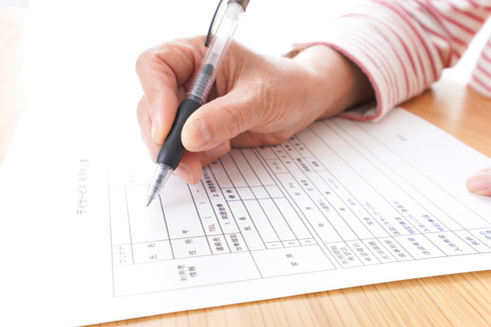







Requisitos Funcionales
Registro de usuarios
Búsqueda de libros
Registro de préstamos
Registro de devoluciones
El sistema permite a los usuarios crear cuentas para acceder a servicios bibliotecarios.
Los usuarios pueden buscar libros fácilmente utilizando diversos filtros y criterios de búsqueda.
Se facilita el registro de préstamos para que los usuarios mantengan un control eficiente.
Se registra cuando los los materiales prestados son devueltos por los usuarios.
mostrar disponibilidad
Gestionar usuarios
Visualizar libros
Notificar devoluciones
El sistema permite gestionar a los usuarios clientes, aceptar usuarios uevos o quitar a los que no respetan las normas
El sistema permite a los usuarios visualizar si algun material esta disponible para prestamo o no.
El sistema permite a los usuarios poder ver contenidos de libros de manera digital.
El sistema notifica cuando devolviste un articulo o cuando un articulo esta disponible.

Slide 7

Requisitos No Funcionales
Calidad y condiciones del sistema
Acceso seguro
Tiempo de respuesta
Sistema amigable
Se requiere un enfoque robusto en la seguridad del acceso, garantizando que solo los usuarios autorizados puedan acceder a la información y realizar operaciones dentro del sistema.
El sistema debe ofrecer un tiempo de respuesta rápido, asegurando que las consultas y operaciones se realicen sin demoras significativas para ofrecer una experiencia eficiente al usuario.
El sistema debe ser intuitivo y fácil de usar, permitiendo a los usuarios navegar sin complicaciones y acceder a las funcionalidades necesarias con rapidez.
Disponibilidad online
Proteccion de datos
La plataforma debe estar disponible para los usuarios las 24 horas del día, los 7 días de la semana, para funcionar como una extensión digital continua de los servicios físicos de la biblioteca.
Se deben implementar mecanismos de seguridad que aseguren que los datos de los usuarios solo sean visibles y modificables por roles autorizados, manteniendo una pista de auditoría de cualquier acceso o alteración a la información sensible.
7

Slide 8
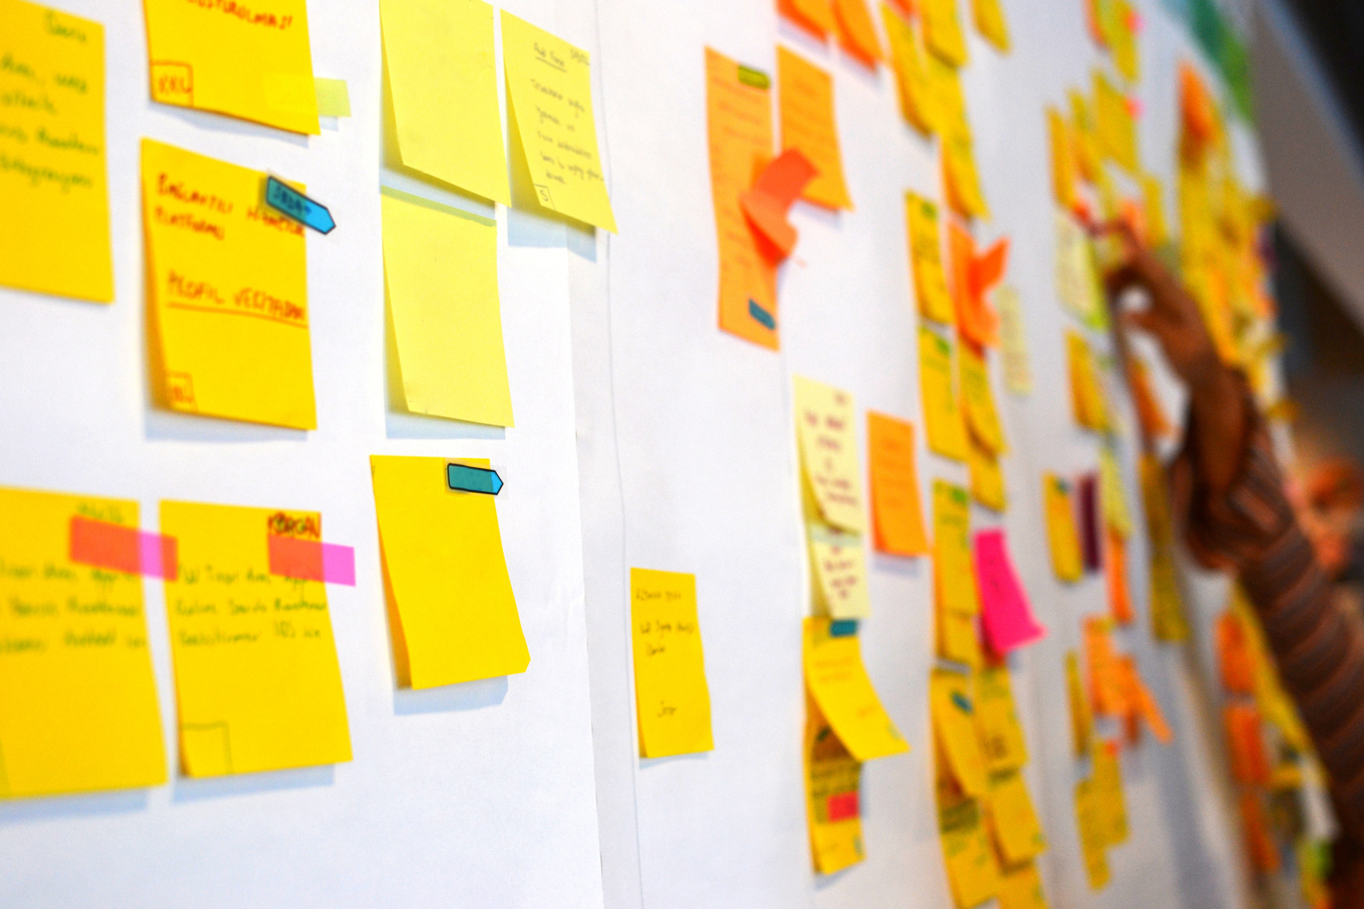
Metodología de Desarrollo RUP
La metodología Rational Unified Process (RUP) se basa en fases como Incepción, Elaboración, Construcción y Transición, adoptando un enfoque iterativo e incremental para garantizar la calidad y la validación continua del sistema.

Slide 9

Planificación del Proyecto
Análisis de requisitos
Diseño del sistema
Desarrollo
Pruebas e implementación
Se llevará a cabo un análisis exhaustivo de los requisitos del sistema para garantizar que todas las necesidades de los usuarios estén adecuadamente documentadas y comprendidas.
En esta fase, se creará la arquitectura del sistema y se diseñarán las interfaces de usuario para asegurar una experiencia intuitiva y funcional.
Se procederá a la implementación de las funcionalidades del sistema, seguido de pruebas unitarias para asegurar que cada componente funcione correctamente antes de la integración.
La fase final incluye pruebas de aceptación con usuarios reales, ajustes necesarios y, finalmente, la implementación del sistema en el entorno de producción.

Slide 10
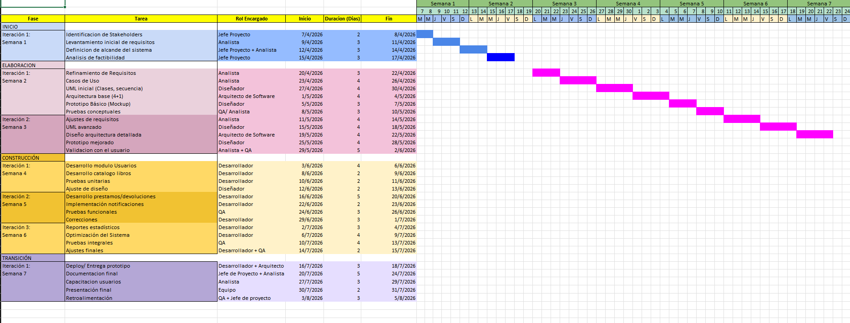

Slide 11


Slide 12


Conclusiones
El Sistema UNILIB moderniza la gestión bibliotecaria al automatizar el registro de usuarios, la búsqueda en catálogo y el control de préstamos. Basado en la metodología RUP, el proyecto garantiza una plataforma segura y eficiente que optimiza la labor administrativa y facilita el acceso al conocimiento para toda la comunidad académica, cumpliendo con éxito los objetivos de diseño y funcionalidad propuestos.

